Slide 1
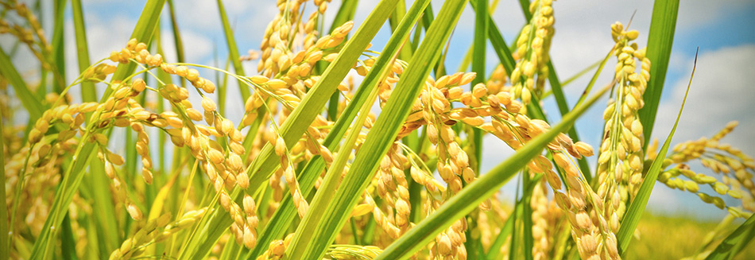
氣候變遷對台灣地區 糧食安全之衝擊與因應對策
農田水利灌溉管理人員職能訓練基礎班
楊明憲

Slide 2
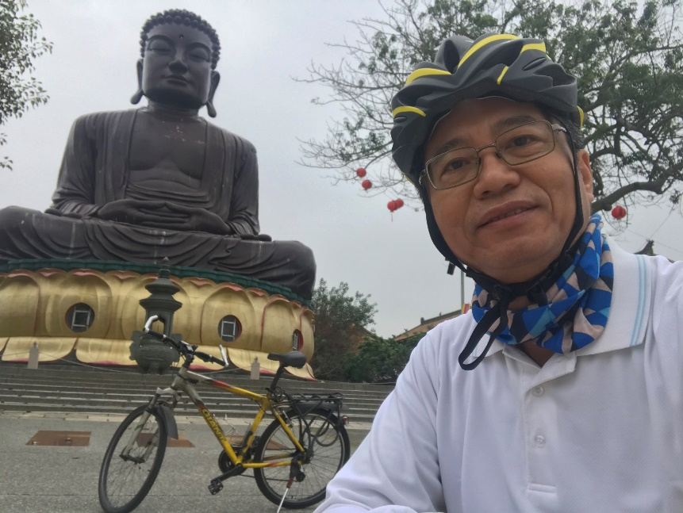
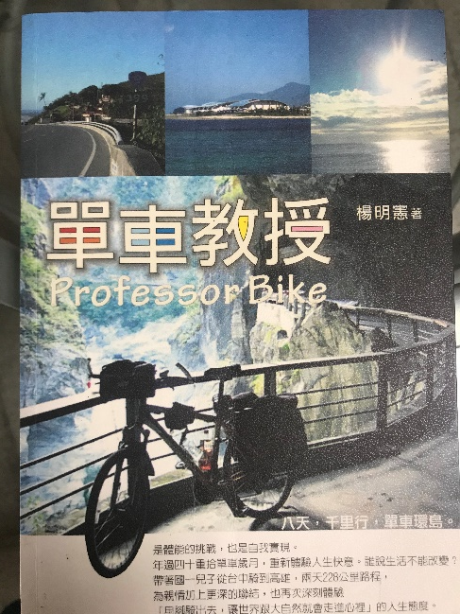
講者簡介：楊明憲
逢甲大學國貿系教授
臺灣大學農業經濟博士
美國賓州州立大學、日本早稻田大學訪問學者
現任財團法人農田水利人力發展中心董事、財團法人農業保險基金董事、全國農業金庫獨立董事
曾任彰化縣政府農業局局長、臺灣農村經濟學會理事長、農業信用保證基金董事、逢甲大學主任秘書
研究興趣：農業發展與政策、農業保險與保障、農產運銷與貿易、糧食安全與生產
andy20161221@gmail.com
LINE: 0932515687

Slide 3
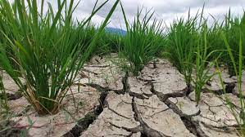
大綱
糧食安全之重要性與危機
糧食自給率、糧食生產與影響因素
氣候變遷對農業之衝擊
強化糧食安全之因應對策

Slide 4
農田水利會改制與糧食安全
一、強化農田水利會功能，擴大對農民服務 全國68萬公頃可供糧食生產之農地，尚有37萬公頃公頃農地未納入農田水利會灌區管理，為讓更多農民受惠，實有必要擴大農田水利會服務範圍，使政府投入資源發揮綜效。
二、建構國家水資源公共化管理體制 農業水資源為公共財，由於氣候變遷，旱澇發生頻率增加，為契合農業新政策，確保糧食安全，透過系統化投資農田水利設施更新改善，提升面對氣候變遷調適能力，完善我國農業經營環境基礎建設。

Slide 5
四大風險與糧食危機
現在世界各國都面臨疫情、戰爭、能源、氣候等四大風險，如何維持糧食量足價穩，是相當嚴峻的考驗。
疫情風險：供應鏈斷鏈。
戰爭風險：經濟制裁、出口管制。
能源風險：石油危機與糧食危機之共伴效應。
氣候風險：氣候變遷、極端氣候、全球暖化，為長期風險。

Slide 6
糧食安全與糧食自給
糧食安全為國家長期追求的目標。
糧食安全(food security)與食品安全(food safety)不同。
糧食安全的三大構面為：國內生產、國外進口、公私部門庫存。
糧食自給為最重要的構面：操之於己、不受於人。
任何國家只要能生產糧食，就不會放棄生產糧食的能力與機會。
WTO強調自由貿易，但也尊重各國維護糧食安全的決心。
非貿易關切事項(Non-Trade Concerns, NTCs)：糧食安全、環境保護、鄉村發展。

Slide 7
歷年來我國糧食自給率(以所需熱量換算)

Slide 8
我國糧食生產與自給情形
稻米生產過剩、稻米自給率110%、安全存糧90萬噸。
大宗穀物(黃豆、小麥、玉米)高度依賴進口、穀物自給率2%
稻田休耕轉作、大糧倉計畫(推廣國產雜糧)。
糧食涵蓋五穀雜糧、蔬菜水果、畜禽肉類、水產、乳品、油脂、糖，以及薯類。以熱量計算的綜合糧食自給率在109年為31.7%，為歷史新低。
肉類的自給率亦每下愈況，在109年為73.9%，也較100年的82.9%下降許多。
每人每年白米消費量44.12公斤、麵粉38.10公斤、肉類86.50公斤(豬肉35.32公斤、家禽43.03公斤)

Slide 9
糧食自給之影響因素
人類需要糧食，農業生產糧食，人類生存與生活離不開農業。
糧食生產要素：土地、勞動、資本(水利、資材、設施)
產量多寡與成本高低之影響因素：氣候、土壤、灌溉、技術、管理
土壤：肥沃貧瘠
灌溉：水利建設、旱澇、水質、水量、用水效率
技術：品種研發及改良、產期調節、機械化、自動化
管理：專兼業專、大小農、農企業、組織
氣候：颱風豪雨、風調雨順、氣候變遷

Slide 10
我們正見證：氣候變遷ing…
根據聯合國政府間氣候變遷小組(Intergovernmental Panel on Climate Change, IPCC)報告：全球氣候變遷現象已經明顯發生。
2040 年後全球平均溫度將上漲 1.5° C，而豐水年與枯水年的雨量差距倍增，旱澇交替更頻繁，降雨越來越極端；海平面上升則使得農業耕地淹沒，沿海土壤受鹽漬，可耕種面積逐漸減少。
球不斷發生改寫歷史紀錄的百年乾旱、豪雨、大火、颶風等極端氣候事件頻率大增。
主要的變遷現象包括溫室氣體排放持續增加、大氣組成持續改變、地球升溫、全球氣候運作模式改變。
氣候變遷造成全球水文循環改變，降雨與蒸發散的強度升高、降雨強度升高，且下雪的機會變少。
在溫度方面，地球升溫造成熱浪發生機會升高、部分地區將變得更為乾旱。
此外，熱帶氣旋發生的機會升高，可能造成更嚴重的生命財產損失；而全球海平面上升高，更可能因發暴潮、海水入侵與國土流失的嚴重問題。

Slide 11
全球暖化

Slide 12
溫室效應全球變暖

Slide 13
碳排放 碳中和

Slide 14
台灣百年乾旱
2020年10月底前無颱風侵臺，是自1964年以來首次發生，且6-10月上旬各水庫集水區降雨量為歷史平均值2~6成，水情相當嚴峻。
2020年11月在稻作抽穗期宣布停灌，桃竹苗停灌區面積有1萬9千公頃，統計申請停灌補償面積有1萬4,084公頃，以稻作面積1萬913公頃最大，占比77.5%，其他作物面積3,171公頃，占比22.5%，
2021年1期嘉南地區曾文-烏山頭水庫灌區1萬9千公頃農田實施停灌補償措施。
2021年上半年臺灣發生旱災缺水危機，導致各地區進入不同程度的減壓供水、限水、停耕、歇業等情況，此為自1947年以來最嚴重乾旱、又被稱作「百年大旱」。
農業產物估計損失計8億7,473萬元，包括芒果、茶、荔枝、柳橙及椪柑。
臺灣受氣候變遷的影響，雖然年總雨量沒有明顯變化，但降雨型態趨向極端化，乾季變長，瞬間強降雨的規模則愈來愈大。

Slide 15
重大農業災害產物估計損失：颱風
災害別 | 合 計 | 農作物 | 畜產 | 漁產 | 林產
颱風
105年7月相繼的尼伯特、莫蘭蒂、梅姬颱風 | 18,411,548 | 16,929,138 | 57,936 | 105,192 | 1,319,283
85年8月賀伯颱風 | 18,543,463 | 14,779,276 | 467,235 | 2,430,296 | 866,656
98年8月莫拉克颱風 | 19,081,502 | 10,109,283 | 1,551,051 | 4,314,333 | 3,106,835
104年8月蘇迪勒颱風 | 9,981,659 | 9,673,773 | 21,695 | 229,633 | 56,558
96年10月柯羅莎颱風 | 7,642,586 | 7,576,684 | 7,974 | 42,141 | 15,787
94年7月海棠颱風 | 7,592,991 | 6,678,433 | 74,110 | 634,321 | 206,127
99年9月凡那比颱風 | 7,529,266 | 6,544,674 | 181,010 | 768,954 | 34,628
87年10月瑞伯颱風 | 6,669,671 | 6,168,219 | 25,445 | 451,635 | 24,372
97年9月薔蜜颱風 | 6,421,790 | 6,328,303 | 8,266 | 81,886 | 3,335
89年8月碧利斯颱風 | 6,119,063 | 5,719,063 | 76,783 | 140,381 | 182,836

Slide 16
重大農業災害產物估計損失：豪雨、寒害、乾旱
災害別 | 合 計 | 農作物 | 畜產 | 漁產 | 林產
豪雨
94年6月豪雨 | 4,846,084 | 3,648,782 | 219,416 | 962,763 | 15,123
107年0823熱帶低壓水災 | 3,453,766 | 2,765,547 | 176,562 | 510,714 | 943
100年11月豪雨 | 2,368,718 | 2,368,718 | 0 | 0 | 0
102年4月霪雨 | 2,305,494 | 2,305,494 | 0 | 0 | 0
95年5月豪雨(0609水災) | 2,231,320 | 2,204,480 | 20,261 | 4,850 | 1,729
106年0601豪雨 | 2,209,991 | 2,193,939 | 8,114 | 5,641 | 2,297
108年0812豪雨 | 1,951,663 | 1,951,203 | 460 | 0 | 0
寒害
105年1月寒流 | 10,840,267 | 4,207,867 | 897 | 6,631,498 | 6
88年12月寒害 | 3,143,387 | 1,930,372 | 0 | 1,213,015 | 0
94年1~3月低溫 | 2,817,382 | 2,670,357 | 0 | 147,025 | 0
乾旱
108年1-2月旱災等 | 4,727,197 | 4,727,197 | 0 | 0 | 0
85年7月乾旱 | 452,313 | 452,313 | 0 | 0 | 0

Slide 17
氣候變遷對糧食生產之衝擊
氣候變遷造成全球整體農地減少，水資源短缺，農產品價格波動加大，極端氣候帶來的災害損失益發嚴重，對農業帶來極大的挑戰。
氣候變遷會對於開發中國家主要糧食作物減產最為明顯。
氣候變遷會對於各不同區域的灌溉作物生產造成不同的減產衝擊。
氣候變遷會造成糧食價格升高，受影響的作物包括稻米、小麥、大麥、黃豆等主要作物，同時也會引起飼料價格高漲，肉品的價格也會受到影響。
極端氣候發生的頻率將會增加，嚴重性也會增強，進而影響全球的糧食生產與供應的穩定性。
放眼未來全球人口增長而糧食供給短缺的可能性，氣候變遷現象被預期將陷數以百萬計民眾於饑餓風險，更將使得氣候變遷與糧食安全兩項議題密不可分。

Slide 18
強化糧食安全之因應對策
一、農業面對氣候變遷之基本因應策略
(一)減緩；(二)調適
二、保障糧食安全之基本因應策略
(一)分散進口來源；(二)加強公私庫存；(三)強化自給能力
三、提高糧食自給之基本因應策略
(一)替代進口；(二)替代消費
四、強化糧食自給之行動方案
(一)調整生產降低衝擊與風險
(二)維護農地、保護農業、保障糧食生產能力
(三)農地資源利用的規劃與管理
(四)需求導向

Slide 19
農業面對氣候變遷之基本因應策略
減緩(mitigation)：溫室氣體排放減量、吸附、貯存。
調適(adaptation)：發展新品種新技術順應趨勢。
農業淨零排放策略四大主軸：減量、增碳匯、循環、綠趨勢
研發抗逆境品種：耐熱、耐旱、抗白葉枯病、基因改造、基因編輯
技術進步：設施農業、智慧農業、精準農業、韌性農業
風險管理：農業保險、預警系統、農民自主性防災能力

Slide 20
保障糧食安全之基本因應策略
面對氣候變遷的情勢下，糧食安全已成為全世界各國共同關心的議題。
加上能源危機、新冠肺炎疫情及俄烏戰爭，導致國際糧價暴漲及糧食出口國管制出口的不安經驗。
依糧食安全三大構面之基本策略：
分散進口來源：分散地區與時間、掌握供應鏈每一環節
加強公私庫存：掌握庫存資訊，建立動態庫存機制、機動調度
提高糧食自給：強化糧食自給能力

Slide 21
提高糧食自給之基本因應策略
基本因應策略：替代進口、替代消費。
替代進口：擴大國產雜糧種植面積(硬質玉米、小麥、黃豆)。「大糧倉計畫」只規劃於北部2期稻作低產區、中部沿海再生稻區、彰雲嘉高鐵沿線及地層下陷區、南部雙期稻作區等，可再配合灌區輪灌政策擴大推動範圍，農委會已設定5萬公頃的飼料玉米種植目標，依估算約可提供我國1個月畜產所需。
替代消費：(1)肥料投入替代：即以循環經濟堆肥替代化肥、禾豆科輪作減少肥料使用；(2)生產使用替代：以飼料米(台中秈17號)、甘藷(台農57號)來替代飼料玉米使用；(3)消費型態替代：米穀粉替代麵粉、米食替代麵食、蔬食替代葷食。
平衡生產結構：提高大宗穀物自給率，同時解決稻米生產過剩問題。

Slide 22
強化糧食自給之行動方案一
(一)調整生產降低衝擊與風險
種類多元化：種植作物與飼養家畜的種類多樣化，以降低氣候變遷衝擊並分散風險。
改變生產區位及作物種類：以避免灌溉水資源不足的問題。
運用休耕與輪作為因應乾旱與高溫季節的調節機制：旱季時鼓勵種植旱雜作，雨季時鼓勵種植水稻及水生植物，以發揮蓄水及補注地下水功能。
調整耕作栽培時間：調整整地、播種、施灌與收割等等作業的時間點，以避免高溫、乾旱或大雨對於作物之損害。
研發新品種：研發耐熱、耐旱作物、加強抗逆境種原蒐集及評估其適應性。
避免在邊際土地進行農業耕作：以避免土壤流失與自然災害之發生。
改變農地地貌：以階梯式農田、多樣性農地結構、蓄水池、地下水補注區等地貌型態，增加水資源利用效率、降低土壤流失、緩和洪害。

Slide 23
強化糧食自給之行動方案二
(二)維護農地、保護農業、保障糧食生產能力
全台農地280萬公頃中，扣除大量的林務用地後，實際可供糧食生產的土地僅68萬公頃。
68萬公頃=農糧用地47萬公頃+養殖魚塭用地4萬公頃+畜牧用地1萬公頃+「潛在可供使用」(含廢耕)的農地15萬公頃。
全國68萬公頃可供糧食生產之農地，尚有37萬公頃公頃農地未納入農田水利會灌區管理
為提供國人基本熱量需求(2000~2100大卡)，國內農地需求總量面積約74萬至81萬公頃，估計可維持糧食自給率40%。
國內有必要維持農作物生產面積與生產能力，以因應可能發生的糧食危機。
我國農地資源管理的相關政策應強調保護優良農地維護、休耕農地活化、農村社區發展等重要項目，以維護我國農地資源的生產潛力及確保糧食供應安全。

Slide 24
強化糧食自給之行動方案三
(三)農地資源利用的規劃與管理
彈性利用：調整糧食與非糧食生產。農地利用方式應該採用彈性的機制，保留足夠緩衝農地，於平時非用作糧食生產使用(例如栽種短期的花卉景觀作物、綠肥作物)，並且設計迅速回復糧食生產的調整機制，以因應國際糧食危機發生。
休耕活化：休耕田亦可作為許多新品種的試驗田，或是基於糧食安全設置生產專區，可視為具有動態庫藏的功能。
戰備復耕：盤點休耕農地的復耕條件，包括農民耕種意願、農業基礎設施、農地堪用狀況等，以便可以立即投入稻米增產的行列，也要使休耕農地必須隨時處於可耕種的戰備狀態。

Slide 25
強化糧食自給之行動方案四
(四)需求導向
糧食短缺：生產太少、消費太多
糧食耗損與浪費：台灣平均每人每年產生 96 公斤廚餘，而平均每人每年可獲得567 公斤糧食供應量，表示有 17%的糧食耗損與丟棄。
循環經濟：台灣一年農業廢棄物約高達462萬公噸，禽畜糞便、果皮、菜渣、稻桿、太空包、疏果、疏枝，皆可變成能源、肥料，或加工品。
食農教育：地產地消、吃在地食當季、身土不二、食物哩程、F2F(從農場到餐桌) 。

Slide 26
結語
每個人都無法逃避氣候變遷，但每個人也都需要糧食維持生存。
氣候變遷造成農業生產衝擊，使得糧食安全面臨不確定性的未來。
糧食安全係由進口、庫存及國內生產所構成，但進口並不可靠。
我們正面對疫情、戰爭、能源及氣候變遷之風險。
除要減緩氣候變遷之衝擊外，也要調適氣候變遷之趨勢，確保糧食安全無虞，強化糧食自給能力，務使糧食量足價穩。
糧食安全是國家安全的一環，也是社會安定的基石，需要我們一起關心、共同努力。

